Slide 1
PHÒNG GIÁO DỤC VÀ ĐÀO TẠO QUẬN LONG BIÊN
Trường Tiểu học Phúc Lợi
KHOA HỌC 5
Sự nuôi và dạy con
của một số loài thú

Slide 2
KHỞI ĐỘNG
1. Thú đẻ trứng hay đẻ con?
2. Thú con mới ra đời được thú mẹ nuôi bằng gì?

Slide 3
KHÁM PHÁ
SỰ NUÔI VÀ DẠY CON CỦA MỘT SỐ LOÀI THÚ

Slide 4
1. Sự nuôi và dạy con của hổ.
Đọc thông tin trong sách giáo khoa trang 122
Hổ là loài thú ăn thịt hay ăn cỏ?
Hổ sống đơn độc hay bầy đàn? Hổ thường
sinh sản vào mùa nào?
Hổ sống đơn độc, chỉ sống thành đôi vào mùa sinh sản đó là mùa xuân và mùa hạ

Slide 5
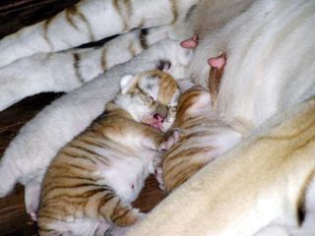
Vì sao hổ mẹ không rời con suốt tuần lễ
đầu sau khi sinh?
Hổ con lúc mới sinh rất yếu ớt nên hổ mẹ phải ấp ủ, bảo vệ chúng suốt tuần đầu .

Slide 6
Khi nào hổ mẹ dạy hổ con săn mồi?
Khi hổ con được hai tháng tuổi, hổ mẹ dạy chúng săn mồi.

Slide 7
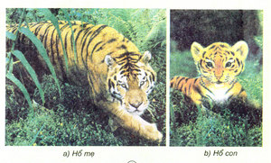
Hổ mẹ đang dạy hổ con săn mồi.
Hổ mẹ nhẹ nhàng tiến đến con mồi,
hổ con nằm phục sát đất bên đám cỏ quan sát.

Slide 8
Khi nào hổ con có thể sống độc lập?
Từ một năm rưỡi đến hai năm tuổi, hổ con có thể sống độc lập.

Slide 9
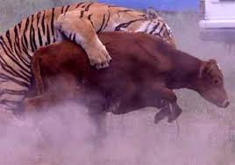
HỔ SĂN MỒI NHƯ THẾ NÀO?

Slide 10
HỔ SĂN MỒI NHƯ THẾ NÀO?
Hổ nhẹ nhàng tiến đến để rình con mồi. Khi cơ hội đến, chúng lao ra về phía con mồi, dùng móng vuốt giữ và hàm răng sắc, nhọn cắn, xé con mồi.

Slide 11
1. Sự nuôi và dạy con của hổ
- Hổ là loài thú ăn thịt, sống đơn độc, chỉ sống thành đôi vào mùa sinh sản, đó là mùa xuân và mùa hạ.
- Hổ đẻ mỗi lứa từ 2 đến 4 con. Hổ con lúc mới sinh rất yếu ớt nên hổ mẹ phải ấp ủ, bảo vệ chúng suốt tuần đầu. Khi hổ con được hai tháng tuổi hổ mẹ dạy chúng săn mồi .Từ một năm rưỡi đến hai năm tuổi, hổ con có thể sống độc lập.

Slide 12
Kể tên một số loài thú nuôi và dạy con như hổ?
Một số loài thú nuôi và dạy con giống như hổ: con báo, con cáo, sư tử, linh cẩu,..

Slide 13
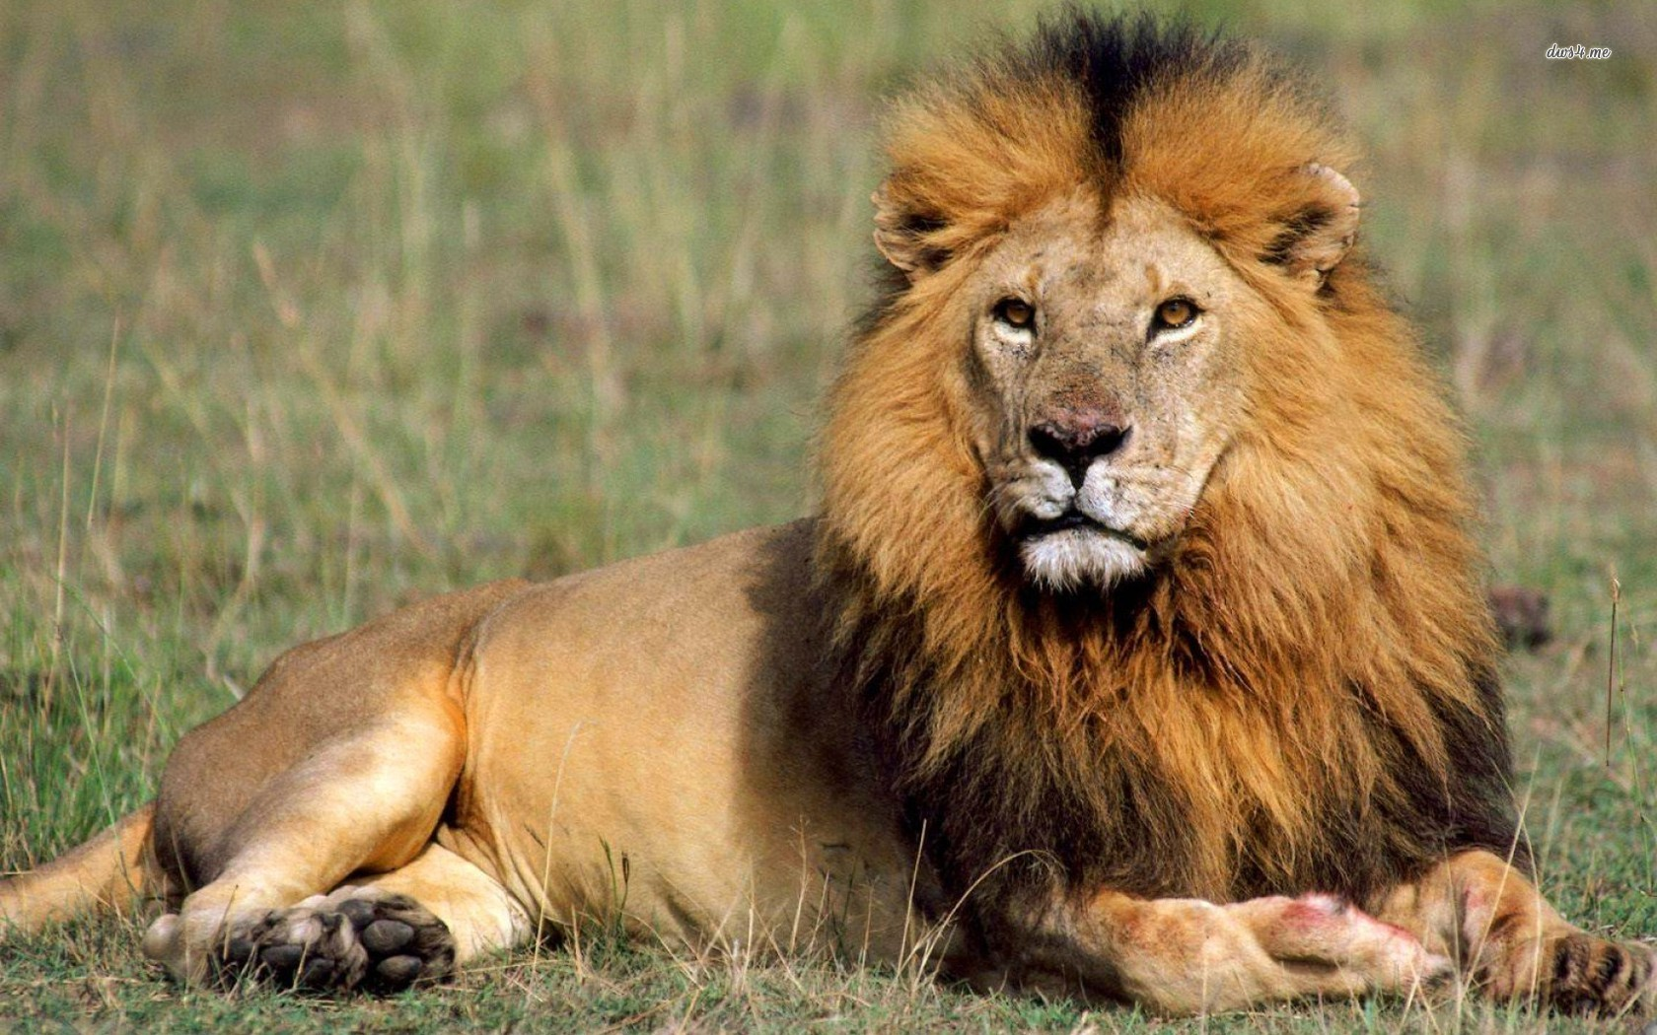
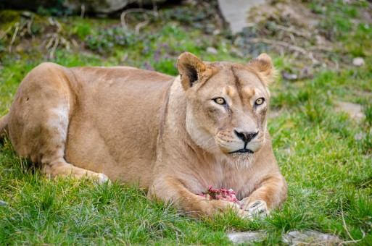
Sư tử

Slide 14
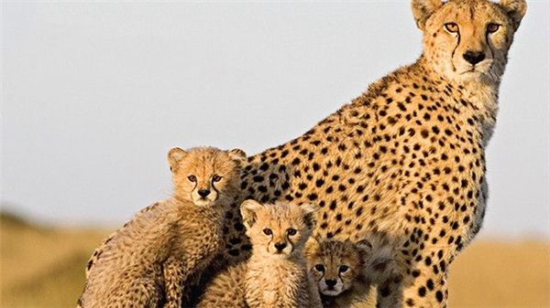
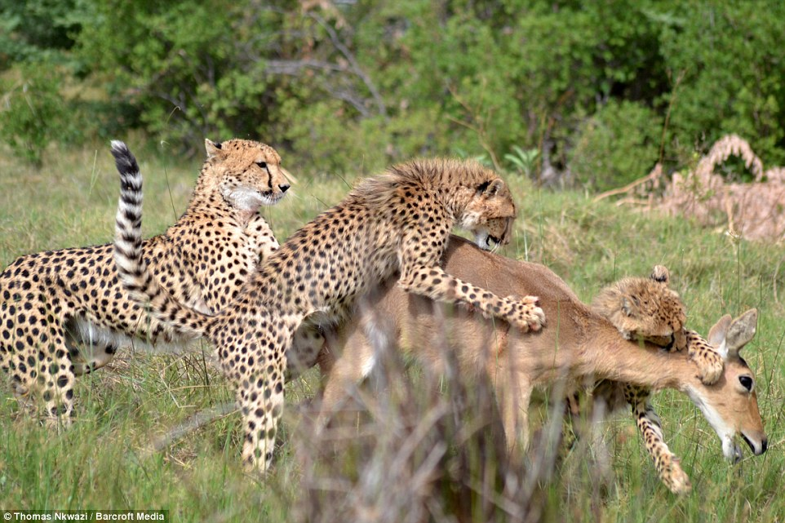
Báo

Slide 15
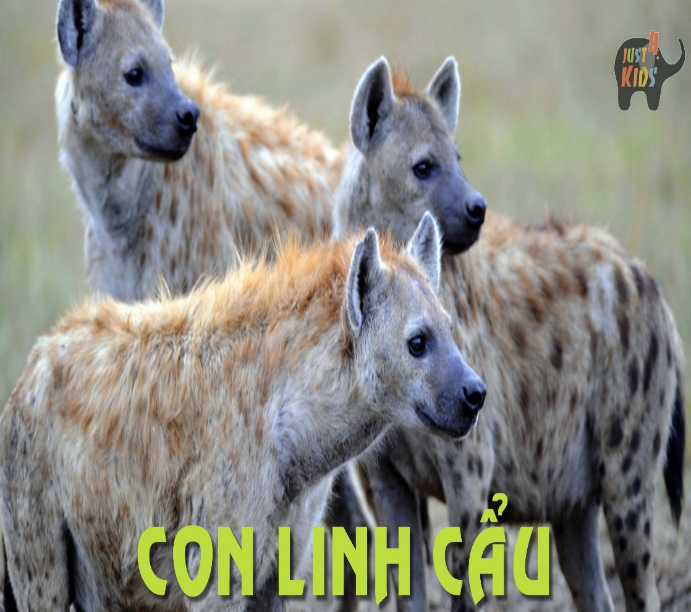
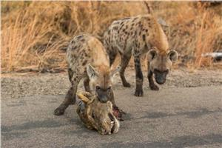

Slide 16
2. Sự nuôi và dạy con của hươu:
Đọc thông tin trong SGK trang 123

Slide 17
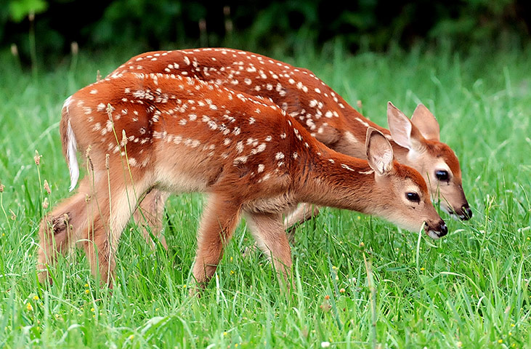
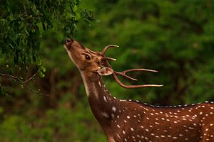
Hươu ăn gì để sống?

Slide 18
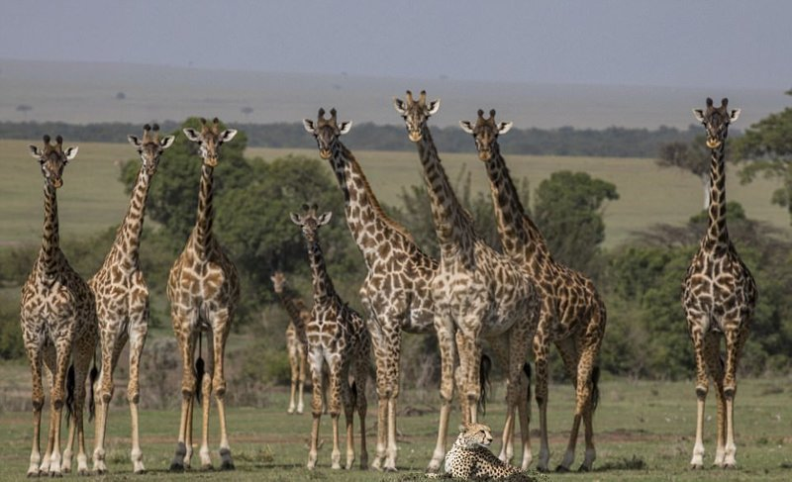
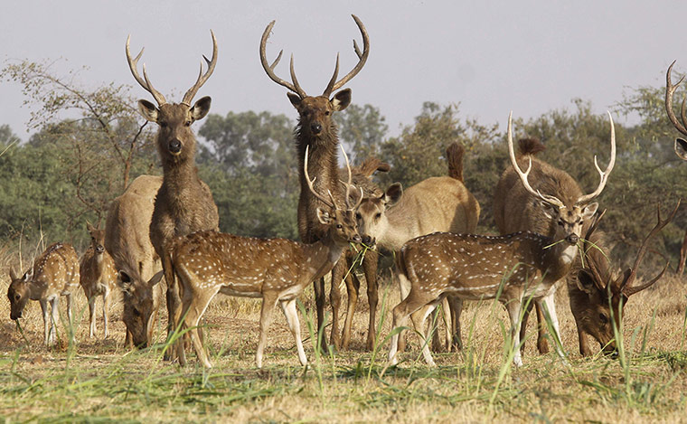
Hươu sống theo bầy đàn hay đơn lẻ?

Slide 19
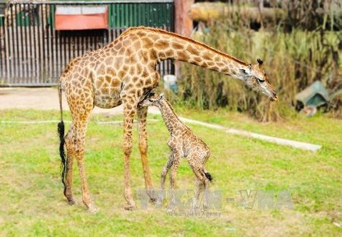
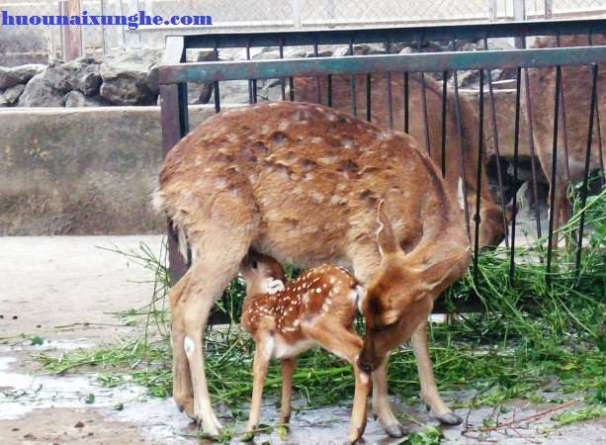
Hươu đẻ mỗi lứa mấy con? Hươu con mới sinh ra đã biết làm gì?

Slide 20
Hươu mẹ chăm sóc và dạy con như thế nào?
Hươu mẹ chăm sóc và bảo vệ con rất chu đáo. Khi hươu con được khoảng 20 ngày tuổi, hươu mẹ dạy con tập chạy.

Slide 21
Chạy là cách tự vệ tốt nhất của loài hươu để trốn kẻ thù, không để kẻ thù đuổi bắt và ăn thịt.
Tại sao khi hươu con được khoảng 20 ngày tuổi, hươu mẹ dạy hươu con tập chạy?

Slide 22
2. Sự nuôi và dạy con của hươu :
- Hươu là loài thú ăn cỏ, lá cây, sống theo bầy, đàn.
Hươu thường đẻ mỗi lứa 1 con. Hươu con vừa sinh ra đã biết đi và bú mẹ. Khi hươu con được khoảng 20 ngày tuổi, hươu mẹ dạy con tập chạy.

Slide 23
Kể tên một số loài thú nuôi và dạy con như hươu?
Một số loài nuôi và dạy con như hươu là ngựa, dê, bò, hươu cao cổ, linh dương,…

Slide 24
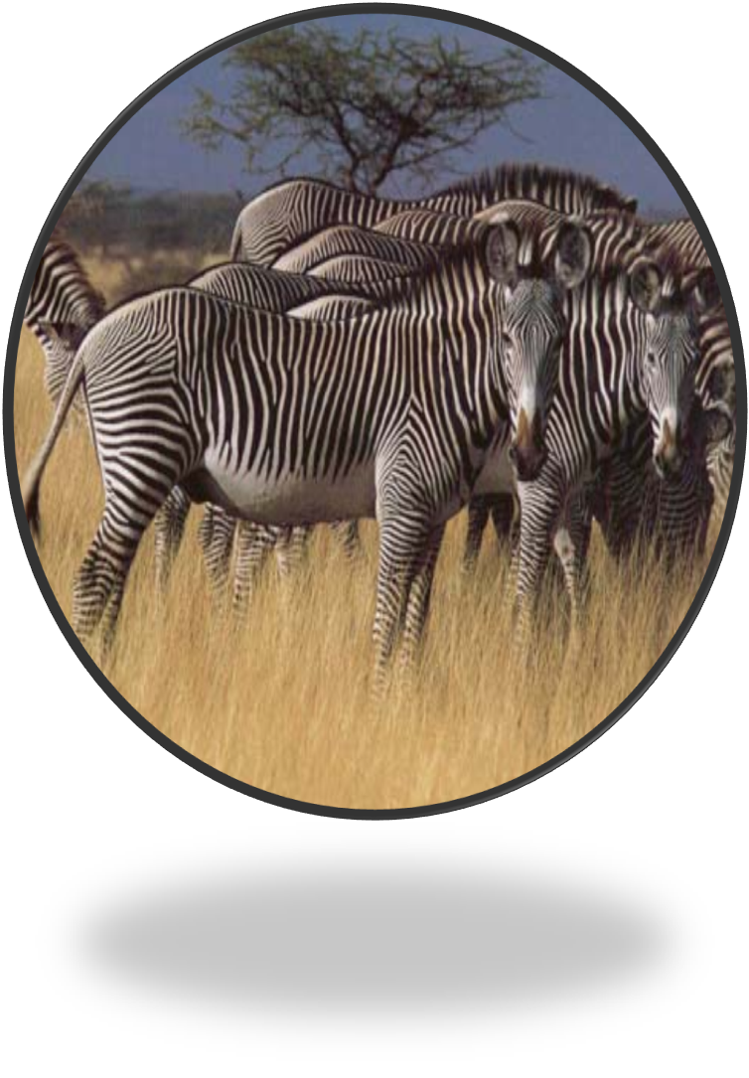
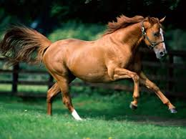
Ngựa

Slide 25
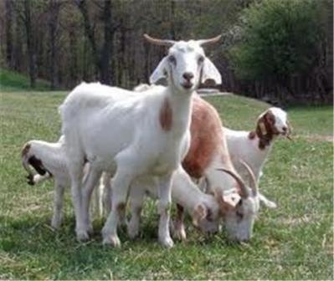
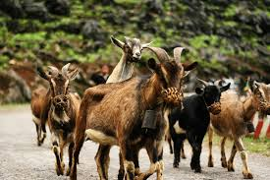
Dê

Slide 26
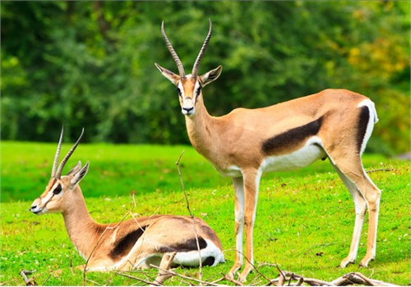
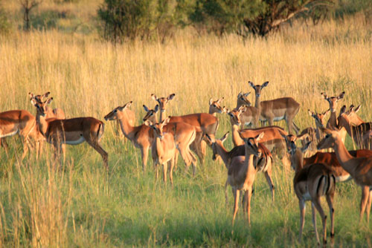
Linh dương cũng sống theo bầy đàn , có tập tính giống
Hươu. Chúng là các con vật cùng họ với nhau

Slide 27
Sự̣ nuôi dạy con của hươu khác với sự nuôi dạy con của hổ ở điểm nào?

Slide 28
Sự nuôi con của hai loài thú cũng giống nhau hổ mẹ và hươu mẹ đều chăm sóc con rất chu đáo nhưng sự dạy con của hai loài thú hổ và hươu thì hoàn toàn khác nhau.
- Loài thú ăn thịt thì dạy con săn mồi rất sớm.
Còn loài thú ăn cỏ, lá cây thì dạy con tập chạy. Bởi chạy là cách tốt nhất để trốn kẻ thù ăn thịt.

Slide 29




